Slide 1

Development Environment
chatting
web socket 통신을 통한 채팅 처리
: 기본적으로 웹 서버 기반으로 socket 통신을 이용하여,
여러가지 채팅 클라이언트의 요청값으로 실시간 처리하는 것을 말한다.
통신 방식
1) 한명의 클라이언트가 메시지를 소켓통신을 통해 서버에 전달하면
2) 서버는 push방식으로 접속한 클라이언트에게 메시지를 전달한다.
3) js의 socket통신과 java의 handler와 연동처리
4) 프로세스
front end(js,html)
서버에 WEB SOCKET통신으로 접속
지원되는 메서드를 통해서 서버에 접속,
메시지 전송, 서버와 접속종료 처리
back end(java)
handler를 통해서 client에서 오는 정보를 가지고,
접속, 메시지 처리, 종료, 예외처리 등을 한다.

Slide 2
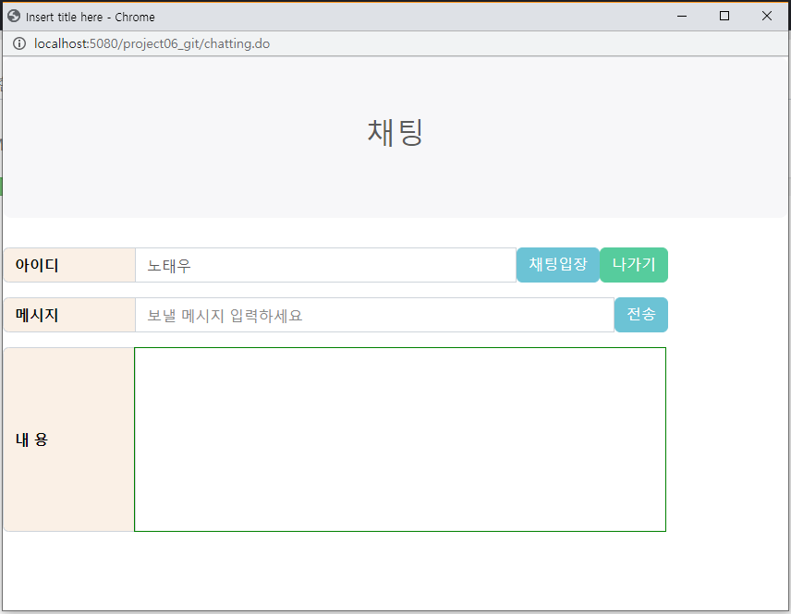
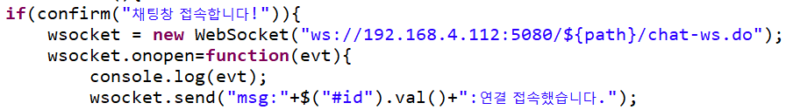
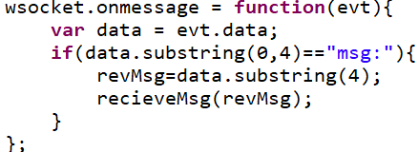
Development Environment
View
Handler
- 웹 소켓을 통한 서버와의 연결 처리
View
Handler
- 메시지를 전송해주고, 전송 받을 때 처리 내용.
Business Logic
Admin과 프로젝트에 참여중인, PM, 팀원만 사용가능
채팅입장 버튼클릭 시 서버에 WEB SOCKET통신으로 접속이 가능
메시지 전송 시 접속중인 인원에게 내용이 보여진다.
나가기 버튼으로 접속 종료

Slide 3

프로젝트
리스크 관리
이준석

Slide 4
[화면설계] 리스크 관리 - 이슈리스트
WEB
1
페이지 크기 초기값 5
상단 메뉴
2
프로젝트 번호 초기값 1001
예약 지점안내 로그인 창업문의
3
클릭 시 상세페이지 이동
4
보여줄 블록 크기 5
사이드 메뉴
이슈리스트
5
팀원, PM, Admin만 작성 가능
5 ▼
1
1001 ▼
2
검색 창
번호 | 제목 | 작성자 | 작성일 | 조회수
4
3
2
1
1
3
4
< | 1 | 2 | 3 | >
5
글쓰기

Slide 5
[화면설계] 리스크 관리 - 작성
WEB
1
파일 첨부 기능
상단 메뉴
예약 지점안내 로그인 창업문의
제목
내용
첨부 파일 |  | 첨부
1
등록
조회화면으로

Slide 6
[화면설계] 리스크 관리 - 상세
WEB
1
파일 첨부
상단 메뉴
2
해결방안 작성 : 팀장, Admin만 가능
작성자 |  | 작성일
제목 |  | 수정일
내용
첨부
해경방안 작성일
해결방안
3
수정 : 작성자만 가능
4
댓글 , 대댓글 기능 제한 없음
1
2
수정
해결방안 저장
뒤로가기
3
댓글작성
입력
작성자 | 작성일 |삭제 수정 댓글
댓글1
4
작성자 | 작성일 |삭제 수정 댓글
댓글1의 댓글
작성자 | 작성일 |삭제 수정 댓글
댓글2

Slide 7

[화면설계] 리스크 관리 - 이슈리스트
APP
1
제목으로 검색
상단 메뉴
2
리사이클러뷰 사용
1
검색 창
2
번호 | 제목 | 작성자 | 작성일 | 조회수
4
3
2
1
등록

Slide 8
[화면설계] 리스크 관리 - 작성
APP
상단 메뉴
제목
내용
첨부 파일 |  | 첨부
등록
조회화면으로

